Slide 1


Valider un service cartographique
Notes:
Dans ce module, nous verrons comment valider la compatibilité d’un service cartographique WEB dans le visualiseur de la PGF.

Slide 2
Vérifier un service à partir du visualiseur de la PGF est utile pour :
  déterminer la cause d’un échec d’affichage
  optimiser le service cartographique
Référez-vous au module « Quels sont les services cartographiques compatibles »
Note: Actuellement, le visualiseur permet un plus large éventail de services cartographiques que le catalogue. Un succès dans le visualiseur, n’implique pas toujours un succès à partir du catalogue.
Notes:
La compatibilité d'un service cartographique Web avec les différentes composantes de la PGF est parfois difficile à obtenir.
La validation à partir du visualiseur de la PGF est donc très utile afin de déterminer la cause d’un échec lors de l’affichage de données ou encore pour raffiner le service cartographique mis en ligne.
Reférez-vous au module « Quels sont les services cartographiques compatibles » pour connaître la liste des types de services compatibles avec la version actuelle de la PGF.
Notez que le visualiseur de la PGF permet un plus large éventail de services cartographiques Web que le catalogue, lui-même, ne le permet actuellement. Un succès dans le visualiseur n’implique pas nécessaire un succès à partir du catalogue.
Au cours des démonstrations qui suivent, nous verrons comment vérifier un service à partir du visualiseur de la PGF . Nous aborderons les erreurs les plus fréquentes selon les différents types de service.

Slide 3
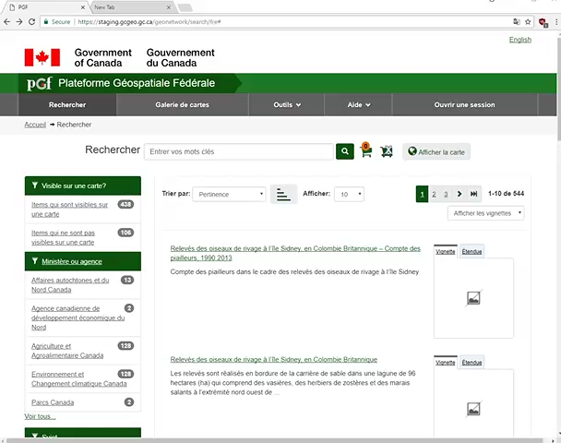
Démo: Comment valider un service ESRI REST à partir du visualiseur
Notes:
Dans cette démonstration, nous verrons comment valider un service cartographique ESRI REST à partir du visualiseur.
Pour vérifier si votre Service cartographique est compatible avec le visualiseur, ouvrir le visualiseur de la PGF en cliquant sur le bouton Afficher la carte alors que le panier est vide. La projection par défaut est la projection Conique Conforme de Lambert.
Si cette carte de base ne s'affiche pas, avisez le service à la clientèle de la PGF. Votre organisation peut avoir un problème d'accès à l'application logée sur les serveurs de Services Partagées Canada. Cliquer sur l'icone des couches.
Cliquer sur le signe +
Sélectionner Importer un service Inscrire l'adresse URL du service. [Adresse erronées] Le message d'erreur "import service connect broken" indique qu’une adresse URL est non valide. Copier cette adresse dans un fureteur pour confirmer la cause. On remarque que cette adresse est erronée. [Service Web - ESRI REST - Feature layer] Voici une adresse qui correspond à un service ESRI REST comportant une couche d'éléments ponctuels - Feature layer utilise l'URL de ce service. Si le visualiseur reconnait le service, le type compatible sera sélectionné.
Cliquer sur Continuer. Choisir un champs qui s'affichera comme info-bulle pour chaque élément.
Cliquer sur Continuer et vérifier la légende. La légende s'affichera lorsque la couche affiche plusieurs symboles. Vérifier l'affichage des informations d'un élément. Les caractéristiques des éléments s'afficheront lors de la sélection d'un élément. Changer le fond de carte pour la projection Mercator. Si les données ne s'affiche pas, il y a de bonnes raisons de croire que le service ne reconnait pas cette projection. Choisir un fond de carte avec la projection Mercator et refaire le même procédé pour vous assurer que le service est bien compatible avec les deux projections supportées par la PGF.

Slide 4
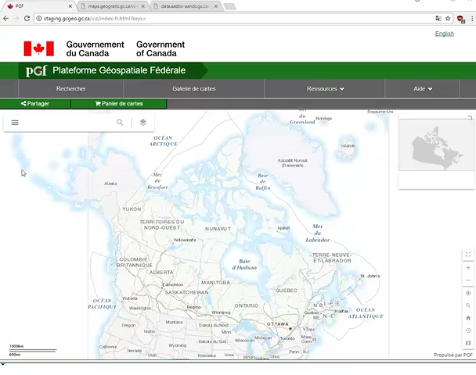
Démo: Comment valider un service WMS à partir du visualiseur
Notes:
Maintenant, nous verrons comment valider un service cartographique WMS de l’OGC à partir du visualiseur.
Le processus est similaire pour un service WMS. Cliquer sur l'icone des couches.
Cliquer sur le signe +.
Sélectionner Importer un service.
Inscrire l'adresse URL du service. Nous avons ici une adresse d'un service WMS généré à partir d'un service MapServer. Lorsque le visualiseur reconnait le service, le type compatible "Couche WMS de l'OGC" est affiché.
Cliquer sur Continuer. L'information inscrite pour le Nom de la couche n'a pas d'impact sur le fonctionnement du service. Inscrire un titre qui s'affichera dans la légende. Choisir une couche de données.
Cliquer à l'extérieur du menu déroulant et continuer. Vérifier la légende et l'affichage des informations d'un élément. Pour les services WMS, il est possible que la légende fournie par le service ne s'affiche pas tel qu'attendu. Vous aurez accès à des fonctionnalités supplémentaires lorsque le service sera enregistré à partir du catalogue. Choisir un fond de carte avec la projection Mercator et refaire le même procédé pour vous assurez que le service est bien compatible avec les deux projections supportées par la PGF. Nous allons maintenant valider un service WMS généré à partir d'un serveur ArcGis. Une ligne rouge indique généralement que la couche n'est pas définie tel qu'attendu. Si le service WMS a été généré à partir de ArcGis Online, une attention particulière doit être portée à la sélection des couches. Pour les service WMS générés à partir de ARCGIS seulement, on ne peut choisir une couche de niveau supérieure qui comporte des sous-couches de données.
Assurez-vous de spécifier une couche de données qui comporte la balise xml "Name". Nous allons refaire l'exercice en sélectionnant la 2ème couche du service, celle qui comporte la balise XML Name.

Slide 5
Vous n’arrivez pas à identifier la cause du problème …
Contacter l’Équipe du service à la clientèle
NRCan.fgp-pgf.RNCan@canada.ca
Notes:
Vous voulez en savoir davantage sur ce sujet, contacter l’équipe du service à la clientèle de la PGF

